Slide 1
Рана дијагноза и современ третман на пациенти со лимфом
Приказ на случаи
Асс. д-р. Невенка Ридова
Универзитетска клиника за хематологија, Скопје

Slide 2
Цел на презентацијата:
Да се прикаже значењето на раната навремена дијагностика на лимфоми преку приказ на случаи на 2 пациенти со дифузен Б-крупноклеточен лимфом (NHL –DLBCL) со различен исход од лекувањето.
Споредба на:
дијагностички процедури
тераписки пристап
прогностички фактори кои можат да имаат улога врз исходот на лекувањето:
фактори асоцирани со болеста
фактори асоцирани со пациентот
Зошто се одлучивме за пациенти со дифузен Б-крупноклеточен лимфом?
Епидемиолошка слика – 35-40% од сите дијагностицирани лимфоми на светско ниво, кај нас најчест во изминатите 3 години – 41-58% од сите нови лимфоми;
Инциденца во годишен пораст за 1,8%
Целта е излекување - уништување на лимфомските клетки и индуцирање на комплетна ремисија
Еднаква застапеност на различните стадиуми на болест во време на дијагноза

Slide 3
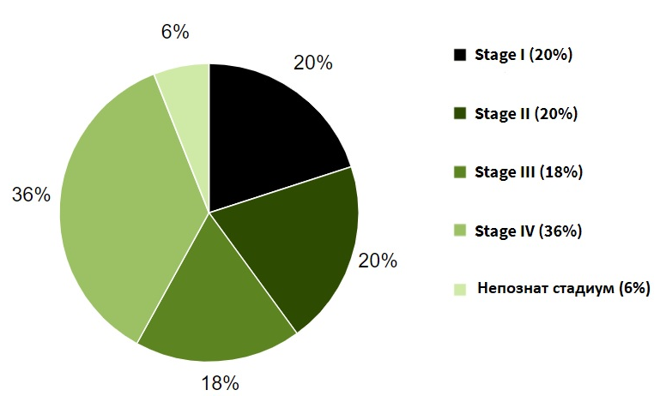
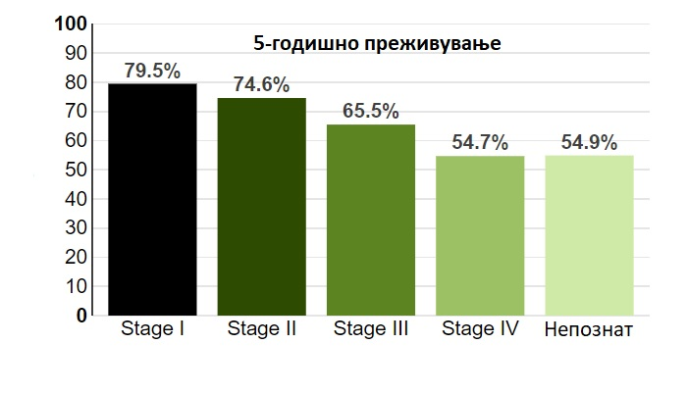
Стадиум во време на дијагноза
64,5% средно 5-годишно преживување
NCI - SEER

Slide 4
Приказ на случај бр. 1
Од анамнезата:
Прва посета на Клиника за Хематологија на 10.02.2021
Генералии: жена, родена 1953 год (во време на дијагноза 66 год.) од Крива Паланка
Главни тегоби: појава на болен тумефакт на предна страна на вратот
Б-симптоми: отсуство
Отсуство на симптоми асоцирани со локацијата на туморот
Сегашна болест: Симптомите започнале пред 2 месеца со појава на тумефакт на предната страна на вратот десно, над тиреоидната жлезда, кој се зголемувал со тек на време и e болен на допир. Пациентката промените ги поврзала во склоп на веќе позната дијагноза за мултинодозна струма со хипотироза.
Доаѓа со резултати од повеќе радиодијагностички иследувања.
Минати заболувања: Struma multinodosa cum hypothyroidism од пред 3 години; HTA
Фамилијарна анамнеза: сестра лекувана од карцином на дојка
Фармаколошка анамнеза: Tbl. Levothyroxin à 75mckg 1x1/ 6 дена и 100 mckg 1х1 / 1 ден
Tbl. Losartan à 50mg 1x1

Slide 5
Од претходно направените анализи:
17.12.2020 – Ехо на тиреоидна жлезда ( ЈЗУ УК за Ендокринологија – Скопје)
Жлездата во целост зголемена со волумен над 50мл, хипоехогена и хетерогена со оскудна васкуларизација. Во десен лобус промена со мешана ехогеност и цистични компоненти со d=47x39mm. Од десната страна неколку зголемени лимфни јазли со нормална морфологија со d=24mm и 1 јазол со d=20mm со хипоехогена и хетерогена структура, оскудно васкуларизиран.
Последно контролно ехо на 12.03.2020 со промени единствено во прилог на хипотироза
24.12.2020 – КТ на врат со контраст (ГОБ ,,8-ми Септември”)
Солитарна хетерогена маса ниско цервикално десно во десен тиреоиден лобус со d=40x60x100mm, која најверојатно потекнува од тиреоидната жлезда, иако не може јасно да се разграничи дали потекнува од неа или ја инвадира.
Десно паратиреоидно сигнификантно наголемени лимфни јазли со d=20mm
01.02.2021 – Скен на тиреоидна жлезда ( Институт за Нуклеарна Медицина)
Ладен јазол десно
08.02.2021 – Тенкоиглена аспирациска биопсија ( Институт за Нуклеарна Медицина, Институт за Патологија
V класификациона група – присутни атипични лимфоидни клетки

Slide 6
10.02.2021 - Прва посета на Клиника за Хематологија
Од физикален преглед:
палпабилни лимфни јазли десно цервикално долж предна линија на m.sternocleidomastoideus со големина до 2 cm
нема палпабилни лимфни јазли во други периферни регии достапни на преглед
нема палпабилна органомегалија
уреден наод по системи
ECOG – Performance Score: 0
Со оглед на локализацијата на промените, упатена за КТ-водена core биопсија на промените.
15.02. 2021 – КТ-водена core биопсија на туморска маса (земени 5 биоптични примероци)
Појава на првите симптоми
КТ верификувана Ту-маса и лимфаденопатија
Цитологија
Core biopsio
25.02.2021
Поставена дијагноза
10/20
17.12.2020
24.12.2020
01.02.2021
08.02.2021
10.02.2021
15.02.2021
Прва посета на лекар - Нотирана туморска маса на тиреоидна жлезда
Скен на жлезда – ладен јазол
Прва консултација со хематолог

Slide 7
Хистопатолошки наод и поставување дијагноза:
Хистопатолошка анализа:
Mорфолошка анализа
2. Имунохистохемиска анализа
Предложениот имунохистохемиски панел треба да ги содржи следниве маркери: CD20, CD79a, CD3, CD10, BCL2, BCL6, MYC, ki67
3. Молекуларни анализи
Повеќе се користат во диференцијална дијагноза
Преуредувања на bcl-2, bcl-6 кај МYC-C + лимфоми за double-hit/ triple hit lymphoma

Slide 8
Иницијални лабораториски иследувања
Параметри | Вредности
ЕСР | 15/-
Хемограм | Hb 157 g/L; Le 6,8 x 10⁹/L; PLT 165x 10⁹/L
Периферна размаска | Ne 72%; Lym 24%; Mo 3%; Eo 1%
Биохемиски анализи
Гликемија | 7,8 mmol/L
Деградациони продукти | Urea 4,3 mmol/L; creatinin 78 µmol/L, Acidum Uricum 393µmol/L; Tbil 10 µmol/L
Хепатални ензими | AST 17 U/L; ALT 9U/L; AP 114U/L
LDH | 321 U/L
Β2-microglobulin | 2 mg/L
Протеински статус | TP 75,2g/L; alb 44,4g/L; glo 30,8 g/L IgA 1,4 g/L; IgG 11,2 g/L; IgM 0,48 g/L
Електролитен статус | Na 140 mmol/L; K 4,8 mmol/L; Ca 2,5 mmol/L
Тестови на хемостаза
Времиња на крварење | PT 10,6s; aPTT 21,7s; TT 18,4с
D-димери | 700 ng/ml

Slide 9
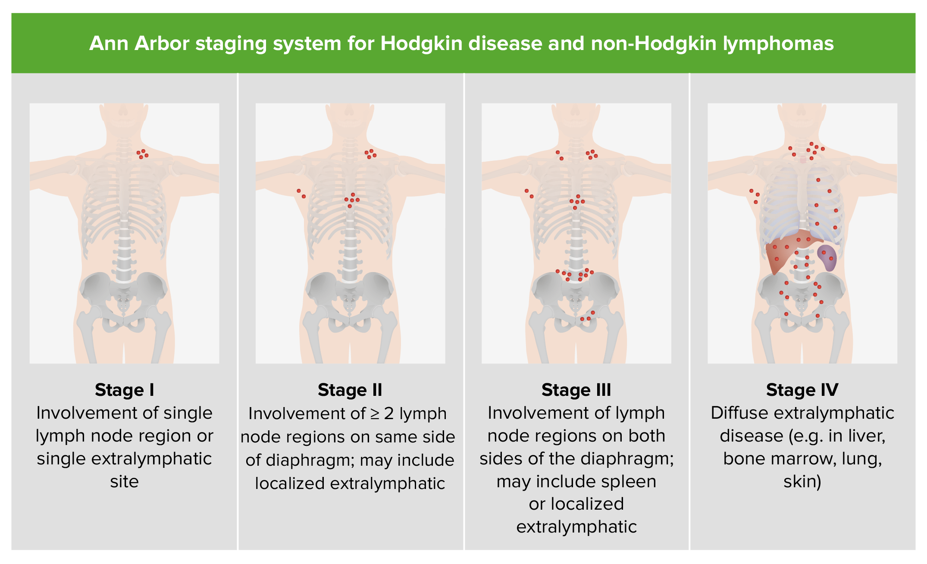
Одредување на стадиум – Иницијален PET scan
Наод од ПЕТ/КТ:
(SUVhepar = 3,2)
Глава и врат:
Метаболно активна ту-маса во тиреоидната ложа со SUVmax 13 и d=4x6x10cm
2. Абдомен и мала карлица
Метаболно активна лезија во глава на панкреас SUVmax 11 и d=2,5x1,5cm
Метаболно активен фокус во опашка на панкреас SUVmax 3,5
3. Мускуло-скелетен систем
Нискометаболни лезии SUVmax 3 од мешан тип, доминантно склеротични во os coxae (M. Paget?)

Slide 10
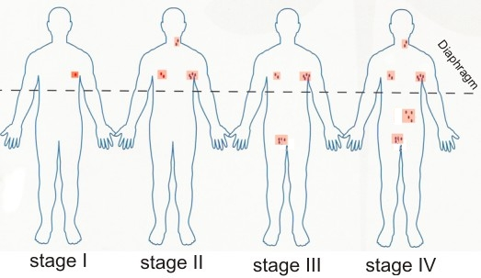
Одредување на стадиум
Заклучок од ПЕТ/КТ:
Приказ на лезии со малигни карактеристики во туморска маса во тироидна ложа и во панкреас. Лезиите во илијачни коски диференијално дијагностички може да одат во прилог на заболувањето или на синхрона болест.
Ann Arbour стадиум: IV стадиум
Биопсија на коскена срцевина:
Иако според Lugano препораките, позитивен PET scan e супериорен, направена БМБ за разграничување на промените.
Хистопатолошки наод: Микроскопски лесно хипоклеточна коскена срцевина со сочувани релативни соодноси на клетките од трите лози. Не се најдени промени за NHL.

Slide 11
Останати иследувања:
Консултација со гастроентерохепатолог заради промените во панкреас:
Според наодите од PET scan и нов ултразвучен наод на абдомен, не се детектираат промени во панкреас кои може да одат во прилог на малигни процес на панкреас, промените суспектни за промена од надворешноста на панкреасот (lgl?)
Промените толкувани во склоп на NHL, без индикација за доиследувања
Ехокардиографија
Уредна срцева морфологија и функција
ЕФ 60%
Скрининг серологија за HIV и за вирусни хепатити:
Маркери | Резултат
HIV Ag/Ab combo | negative
HBsAg (MEIA) | negative
Anti-HBs (MEIA) | 0,05 mIU/ml (negative)
Anti-HBc (MEIA) | negative
Anti – HCV (MEIA) | negative

Slide 12
Проценка на ризик:
International Prognostic Index (IPI) score, адаптиран на возраста, за пациенти > 60 год.
Ризик фактор | ДА/НЕ | Поени
Покачено ниво на LDH | ДА | 1
III и IV стадиум на болеста | ДА | 1
Перформанс статус 2-4 | НЕ | 0
Вкупно поени: 2
Ризик категории | Поени | 3-годишно очекувано преживување
Низок ризик | 0 | 98%
Ниско-умерен ризик | 1 | 92%
Високо-умерен ризик | 2 | 75%
Висок ризик | 3 | 75%

Slide 13
Третман:
01.03.2021 – Започната имуно-хемотерапија по R-CHOP протокол.
Планирани 6 циклуса R-CHOP + 2 R на 21-дневен циклус.
Лек | Ден | Механизам на дејство | Начин на апликација | Доза | Циклуси
Rituximab | 1 | Anti-CD20 моноклонално Аb | интравенски | 375 mg/m² | C1
Rituximab | 1 | Anti-CD20 моноклонално Аb | поткожна | 1400mg s.c | C2 – C8
Cyclophosphamid (Endoxan) | 1 | Алкилирачки хемиотерапевтик | интравенски | 750 mg/m² | С1- С6
Doxorybicin | 1 | Антрациклин – топоизмоераза 2 инхибитор | интравенски | 50 mg/m² | С1- С6
Vincristine (Oncovin) | 1 | Vinka алкалоиди – блокира синтеза на микротубули | интравенски | 1,4 mg/m² (max 2 mg) | С1- С6
Prednisolone (Decortin) | 1-5 | Имуносупресија | Per os | 100mg | С1- С6
26.07.2021 – Аплициран последниот циклус терапија
Не беа нотирани посериозни несакани ефекти од терапија

Slide 14
Следење на терапија:
31.08.2021 – Контролен PET scan – КОМПЛЕТНА РЕМИСИЈА
Комплетно метаболна и морфолошка регресија на туморската маса и масата во панкреас
Deauville score 2
Дифузно зголемена активност на тироидната жлезда (SUVmax = 5,6; d=10mm) со мултипни хипоехогени нодуси
Сомнение за аденом на лев надбубрег
Склеротични нискометаболни лезии од мешан тип во os coxae lat. Dextri (SUVmax = 2,2).
17.08.2021 – Преглед
Субјективно добра
Нема палпабилна лимфаденопатија
Лабораториски анализи:
ESR 2/-
Хемограм: Hb 147 g/L; Le 5,5 x 10⁹/L; Tr 186 x 10⁹/L
LDH 236 U/L
Намалено ниво на IgG (6,5 g/L)

Slide 15
Контрола кај пациент во комплетна ремисија?
Клинички преглед и лабораториски анализи еднаш на 3 месеца
Отсуство на симптоми
Уреден физикален наод
Хемограм и биохемиски анализи во референтни вредности
Од 2 години од завршено лекување, контрола еднаш на 6 месеца.
2. Радиодијагностички иследувања ?
Нема клиничка индикација за PET scan!
Контролен КТ со контраст на врат на + 6 месеца од завршено лекување на 01.03.2022 – наод во прилог на нодозна струма и хипотироза
Контролен КТ на абдомен и карлица – уреден наод
Влошена функција на тироидна жлезда по завршување на терапија, зголемена доза на L-Thyroxin
Ехокардиографија во 09/22 – уреден наод.

Slide 16
Приказ на случај бр. 2
Од анамнезата:
Прва посета на Клиника за Хематологија на 01.02.2021
Генералии: маж, роден 1957 год (во време на дијагноза 63 год.) од Охрид
Главни тегоби: појава на зголемени лимфни јазли на повеќе места
Покачена телесна температура, ноќно потење, губиток на телесна тежина
Отежнато дишење, сува кашлица
Сегашна болест: Симптомите започнале пред повеќе од половина година со појава на зголемени лимфни јазли во вратот, кои ги поврзал со претходна респираторна инфекција. Со тек на време, почнале да се зголемуваат и да се појавуваат нови лимфни јазли во другите регии.
Повремена покачена телесна температура во тек на неколку дена, неколку епизоди, придружена со интензивно ноќно потење.
Ослабнал 15 килограми во изминатите 6 месеца.
Пролонгирана сува кашлица
Заради пандемијата со COVID-19, ја одлагал посетата на лекар.
Првпат се јавил на матичен лекар 3 дена пред прием заради влошување на општата состојба со отежнато дишење, од каде е препратен на Клиника за Хематологија

Slide 17
Приказ на случај бр. 2
Од анамнезата:
Прва посета на Клиника за Хематологија на 01.02.2021
Минати заболувања: Негира болести од интерес
Фамилијарна анамнеза: Нема болести од интерес
Фармаколошка анамнеза: Не зема редовна терапија
Лична анамнеза: Пензионер, работел канцелариска работа, нема асоцијација со физички или хемиски потенцијални штетни нокси;
оженет, татко на две деца
долгогодишен пушач ( повеќе од 30 години по 1 кутија дневно)
нема познати алергии

Slide 18
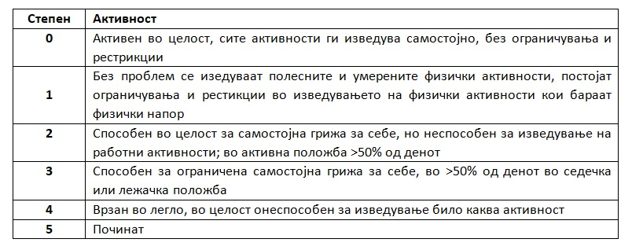
Физикален преглед при иницијална презентација
Општ статус:
афебрилен, тахи-диспноичен, тахикардичен, кахектичен изглед
палпабилни лимфни јазли во сите достапни регии на палпација со големина и до 3cm (гуместа конзистенција, палпаторни безболни, ограничени, потешко подвижни)
остава впечаток на средно тежок болен
Торакс и pulmo:
везикуларно дишење, билатерално ослабено во базални партии
Абдомен:
палпабилна спленомегалија 3 напречни прста под лев ребрен лак
палпабилна хепатомегалија 2 напречни прста под десен ребрен лак
Останат статус по системи – уреден наод
Перформанс скор:

Slide 19
Иницијални лабораториски иследувања
Параметри | Вредности
ЕСР | 70/-
Хемограм | Hb 110 g/L; MCV 90 fl; Le 5,6 x 10⁹/L; PLT 198x 10⁹/L
Периферна размаска | Ne 80%; Lym 14%; Mo 6% - уреден наод
Биохемиски анализи
Гликемија | 5,8 mmol/L
Деградациони продукти | Urea 7,3 mmol/L; creatinin 118 µmol/L, Acidum Uricum 450µmol/L; Tbil 16µmol/L
Хепатални ензими | AST 27 U/L; ALT 94 U/L; AP 98 U/L
LDH | 626 U/L
Β2-microglobulin | 4,1 mg/L
Протеински статус | TP 73g/L; alb 33 g/L; glo 40 g/L IgA 2,1 g/L; IgG 14,6 g/L; IgM 0,93 g/L
Електролитен статус | Na 135 mmol/L; K 5 mmol/L; Ca 2,0 mmol/L
Тестови на хемостаза
Времиња на крварење | PT 14 s; aPTT 25s; TT 14,4с
D-димери | 5660ng/ml

Slide 20
Дијагностички пристап:
01.02.2021
FNA:
V класификациона група
10.02.2021
Хируршка ексцизиона биопсија на вратна лимфна жлезда:
Хистопатолошки наод за NHL –DLBCL
25.02.2021
Иницијален PET scan:
Stage IV
27.02.2021 – Почеток на лекување
Хистопатолошка анализа:
Mорфолошка анализа
2. Имунохистохемиска анализа
CD20+, CD79a+, BCL2+
Ki67 >80%

Slide 21
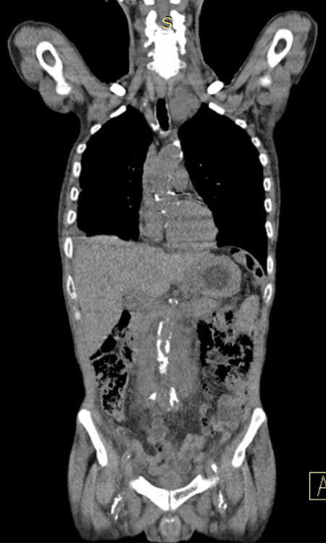
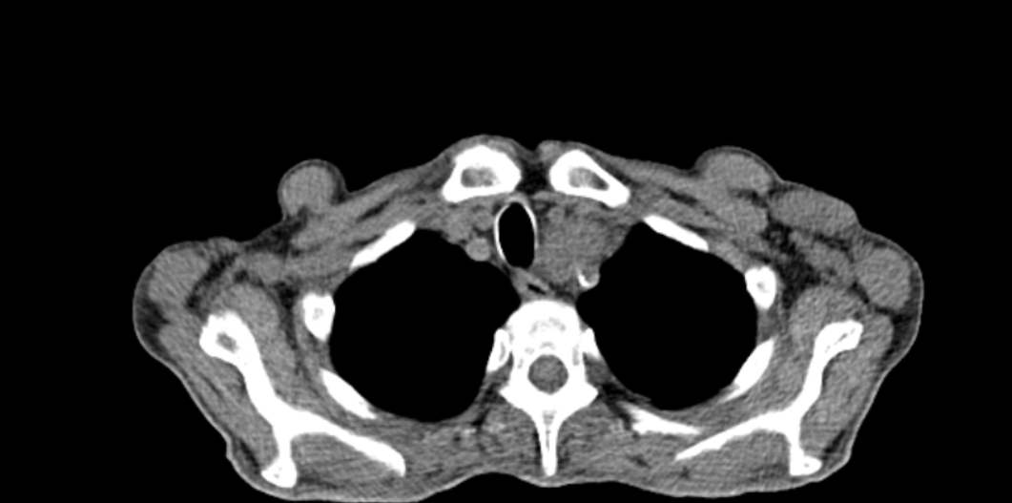
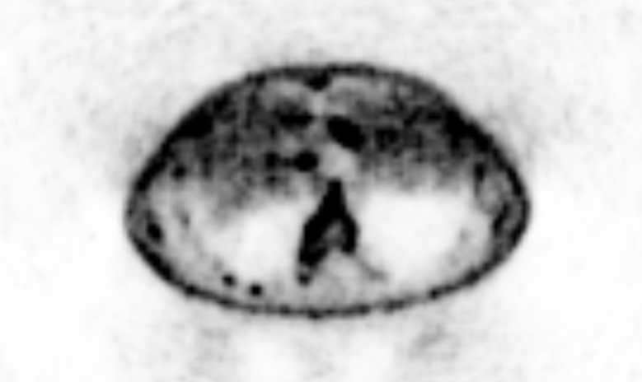
Иницијален PET scan
(SUVhepar = 2,2)
Глава и врат:
Метаболно зголемени лгл цервкално на сите нивоа билатерално со SUVmax 9,3 и d=15.
2. Торакс:
Метаболно зголемени лгл аксиларно, медијастинално, хиларно и ретрокрурално со SUVmax 7,5 и d=15.
Билатерална плеврална ефузија
Абдомен и мала карлица
Зголемен лиен со ативни фокуси
Ту-маса ретроперитонеално со SUVmax 14; d=8cm
Метаболно зголемени лгл во мала карлица, ретроперитонеално, ингвинално со SUVmax 11,5 и d=20mm.
4. Мускуло-скелетен систем
Зголемен прифат во хиперплазирана КС со поедини фокуси (SUVmax 4,4=
Метаболно активно лезии во мускулатура (SUVmax 8,8; d=25mm)

Slide 22
Одредување на стадиум и проценка на ризик:
Заклучок од PET scan: Stage IV со инволвирање на лимфни јазли од двете страни на дијафрагма, лиен, коскена срцевина и мускулатура
Биопсија на коскена срцевина: Не е индицирана при позитивен PET scan
Проценка на ризик со International Prognostic Index (IPI) score, адаптиран на возраста, за пациенти > 60 год.
Ризик категории | Поени | 3-годишно очекувано преживување
Низок ризик | 0 | 98%
Ниско-умерен ризик | 1 | 92%
Високо-умерен ризик | 2 | 75%
Висок ризик | 3 | 75%
Ризик фактор | ДА/НЕ | Поени
Покачено ниво на LDH | ДА | 1
III и IV стадиум на болеста | ДА | 1
Перформанс статус 2-4 | НЕ | 0
Вкупно поени: 2
Ехокардиографија: Уреден наод. EF 60%
Серологија за вирусни хепатити: Уреден наод

Slide 23
Третман – прва линија на терапија:
27.02.2021 – Започната имуно-хемотерапија по R-CHOP протокол преку Дневна Болница.
Планирани 6 циклуса R-CHOP + 2 R на 21-дневен циклус.
Хематолошка токсичност уште при првиот циклус на +10 дена од терапија со потреба од хоспитализација
Hb 76 g/L
Le 0,12 x 10⁹/L со инфективен синдром
Tr 17 x 10⁹/L со хеморагичен синдром по кожа
Лекувањето од вториот циклус продолжено спрема препораките со редукција за 50% на дозите на Doxorybicn и Cyclophosphamid
Неутропенија по секој циклус на терапија, без значајна фебрилна епизода
Клиничко следење: перзистирање на лимфните јазли, со лесно намалување во големина

Slide 24
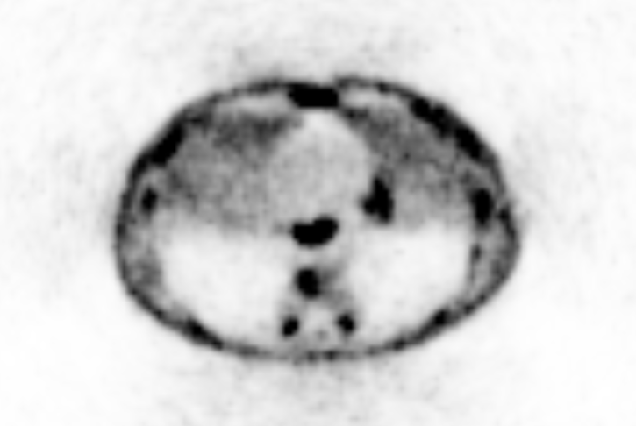
Третман и следење на одговор на терапија:
27.07.2021 – Аплициран последниот циклус терапија
17.08.2021 – Контролен PET scan – Deauville score 5 со прогресија на постоечките лезии и појава на нови лезии

Slide 25
Второлиниска терапија и исход:
Обид со високодозна salvage терапија по R- ICE regimen со цел автологна трансплантација на коскена срцевина
Планирана апликација на 3 циклуса терапија (28 дена)
Лек | Ден | Механизам на дејство | Начин на апликација | Доза | Циклуси
Rituximab | 1 | Anti-CD20 моноклонално Аb | поткожна | 1400mg s.c | C1 – C3
Ifosfamide and MESNA | 2 | Алкилирачки хемиотерапевтик | интравенски | 5000 mg/m² | С1- С3
Carboplatin | 2 | Платина дериват | интравенски | 5 х (CrCl + 25) | С1- С3
Etoposide | 1-3 | Топоизомераза 2 инхибитор | интравенски | 100 mg/m² | С1- С3
Несакани ефекти од терапија:
Тромбоцитопенија
Фебрилна неутропенија
Кардиореспираторно попуштање со развој на белодробен едем – подобрување
Испишан од болница на +16-ти ден од терапија, во подобра општа состојба со стабилни вредности во хемограм и нормални биохемиски параметри.
Две недели подоцна примен во тешка општа состојба во матична установа и летален исход заради акутна бубрежна инсуфициенција

Slide 26
Заклучок:
Прикажавме два случаи на пациенти на иста возраст, со иста дијагноза, исто очекувано 5-годишно преживување и ист стадиум, со различен исход.
Раширената болест е јасно асоцирана со полоша прогноза
Раната и навремена дијагностика на лимфоми е условена од сите здравствени работници кои се вклучени во дијагностичкиот процес, но исто така и од индивидуалната свесност за препознавање на симптомите, едуцираност и проценка на потребата од лекарски преглед.
Пациент кој се јавил на лекар 2 месеца од појавата на симптоми
Пациент кој се јавил на лекар 8 месеца од појавата на симптоми иако станува збор за агресивен тип на лимфом
Кај двајцата пациенти има брзо поставување на дефинитивната дијагноза од првиот лекарски преглед (1-2 месеца)
Пандемијата со COVID-19 имаше значајно влијание врз дијагностиката на лимфоми, за кое веројатно и допрва уште ќе сведочиме. Тоа се должи на два аспекта:
Прераспределба на здравствените капацитети
Страв од јавување на лекар и игнорирање на симптомите
5. Покрај едукацијата на лекарите од примарното и секундарно здравство, потребно е едукација и подигнување на општата свесност за навремено препознавање на лимфом.

